Slide 1
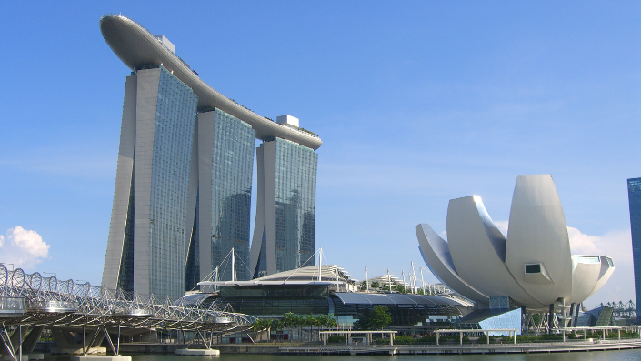
Báo cáo Lãnh đạo Thành phố
Chiến lược và Quản trị dữ liệu
29 Tháng Tám 2022
Đã đăng ký Bản quyền. Thông tin trong tài liệu này là bí mật và cũng có thể là độc quyền và bí mật trao đổi. Nếu không có sự chấp thuận trước bằng văn bản của Tan Kim Leng, không một phần nào của tài liệu này có thể được sao chép hoặc truyền tải dưới bất kỳ hình thức nào hoặc bằng bất kỳ phương tiện nào, bao gồm nhưng không giới hạn ở điện tử, cơ khí, photocopy hoặc ghi âm hoặc lưu trữ trong bất kỳ hệ thống truy xuất nào thuộc bất kỳ bản chất nào. Việc sử dụng bất kỳ bản ghi chép nào không có nghĩa là không có hạn chế quyền công khai truy cập vào bất cứ phần nào của tài liệu này.
. Copyrights ©Tan Kim Leng

Slide 2
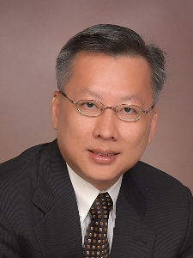
Lý lịch Chuyên gia
Hơn 30 năm kinh nghiệm tư vấn và đào tạo, quản trị quy trình quản lý và vận hành, tái cấu trúc quy trình, quản lý chất lượng và chương trình chuyển đổi số
Làm việc với các tổ chức khu vực công để cải thiện quy trình quản lý - vận hành và quản trị dữ liệu, nhằm tái thiết kế quy trình để cải thiện việc cung cấp dịch vụ
Chuyên gia về Chính phủ điện tử, Thành phố thông minh, Sáng kiến ​Định danh quốc gia và Chuyển đổi chính phủ số
Đồng sáng tác sách quản lí “Leading Change that Matters – Making Adoption a Reality” với TS Nancy Harkrider

Slide 3

Mục tiêu của chuyển đổi số
Nắm bắt văn hoá đổi mới
Tầm nhìn về một tương lai khác
Khai thác và khám phá
  Thay đổi công nghệ
  Cạnh tranh
  Nhu cầu và hành vi của các bên liên quan
Chuyển đổi số không chỉ dừng lại ở công nghệ!

Slide 4
Dịch vụ hoàn hảo
Khách hàng
Cung cấp dịch vụ
Thoả mãn khách hàng
Trải nghiệm
Đảm bảo Chất lượng
Cung cấp Dịch vụ
và Chuyển đổi số
Đầu vào
Chất lượng Quy trình + Dữ liệu
Đầu ra

Slide 5
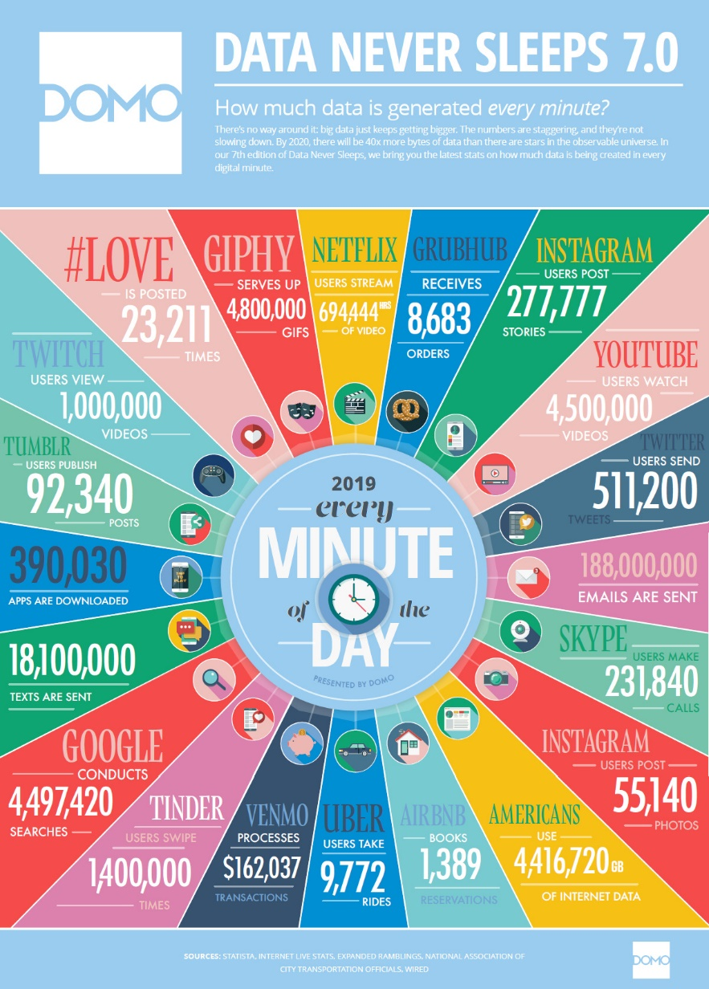
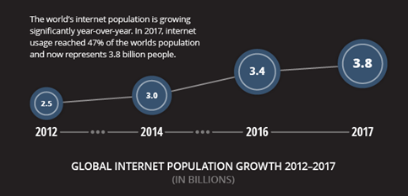
Sự bùng nổ dữ liệu
Nguồn: Dữ liệu không bao giờ ngủ 7.0, Domo, Inc

Slide 6
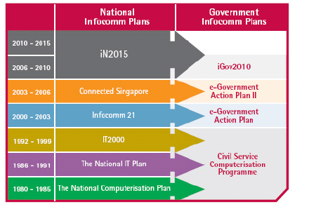
Hành trình Chính phủ số Singapore
Source: IDA
Notes:
6

Slide 7
Hiệu quả cao hơn cho dịch vụ công
- Ba CSDL Quốc gia
G2E
Cộng tác chéo giữa
Công - Tư
Người lao động
Phát triển xã hội
G2B
Người lao động
G2G
Chính phủ
Phát triển kinh tế
Dịch vụ và tạo lập môi trường kinh doanh
Doanh nghiệp
2. Quy trình
(Đầu ra-tập trung vào tính Đơn giản & Tự động)
Chính sách công
Người lao động
Chính phủ
Chia sẻ
dữ liệu chung
3. Dữ liệu
(Kiểm soát & phá vỡ Silo)
G2C
Doanh nghiệp
Nhu cầu về chuẩn hoá dữ liệu
Dân cư
（Công dân）
Quản trị
& Quản lý
Quản lý dữ liệu
Quốc gia về dân cư
Quản lý dữ liệu
quốc gia về đất đai
Quản lý Dữ liệu
quốc gia về tổ chức
1. Con người
（Lấy con người làm trung tâm）
Định danh
(Công dân)
(Tài sản)
(Kinh doanh)
Notes:
Goals & Strategy
= Efficient & Effective Government (Foundation)
= Common Data Standards (Break Silo)
= Demographics Data (Facilitate Aggregate data)
How to uniquely identify People, Property, Business?

Slide 8

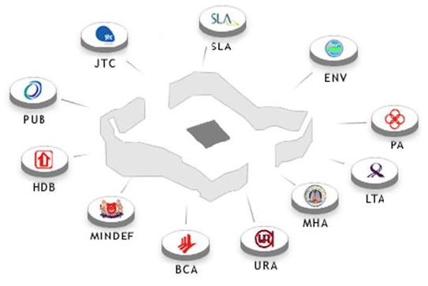
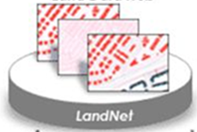
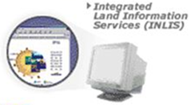

Quá trình chia sẻ dữ liệu đất đai qua các năm
Geospace – GIS Dữ liệu cho khu vực công
1993
2007
2011
https://www.sla.gov.sg/inlis/#/
Dịch vụ Thông tin Đất đai Tích hợp (INLIS) - Dành cho Công chúng
https://www.sla.gov.sg/inlis/#/SMAP/CM/Detail
https://www.onemap.sg/home/
Lợi ích đối với khu vực công
CSDL đất đai phát triển thành LandNet, sau đó phát triển thành Geospace
Hệ thống trực tuyến dựa trên web
Cải thiện tính kịp thời trong việc
chia sẻ dữ liệu
Lợi ích đối với khu vực tư
Cung cấp hệ thống bản đồ tin cậy cho khu vực tư nhân
Khu vực Tư nhân (OneMap) 2010

Slide 9
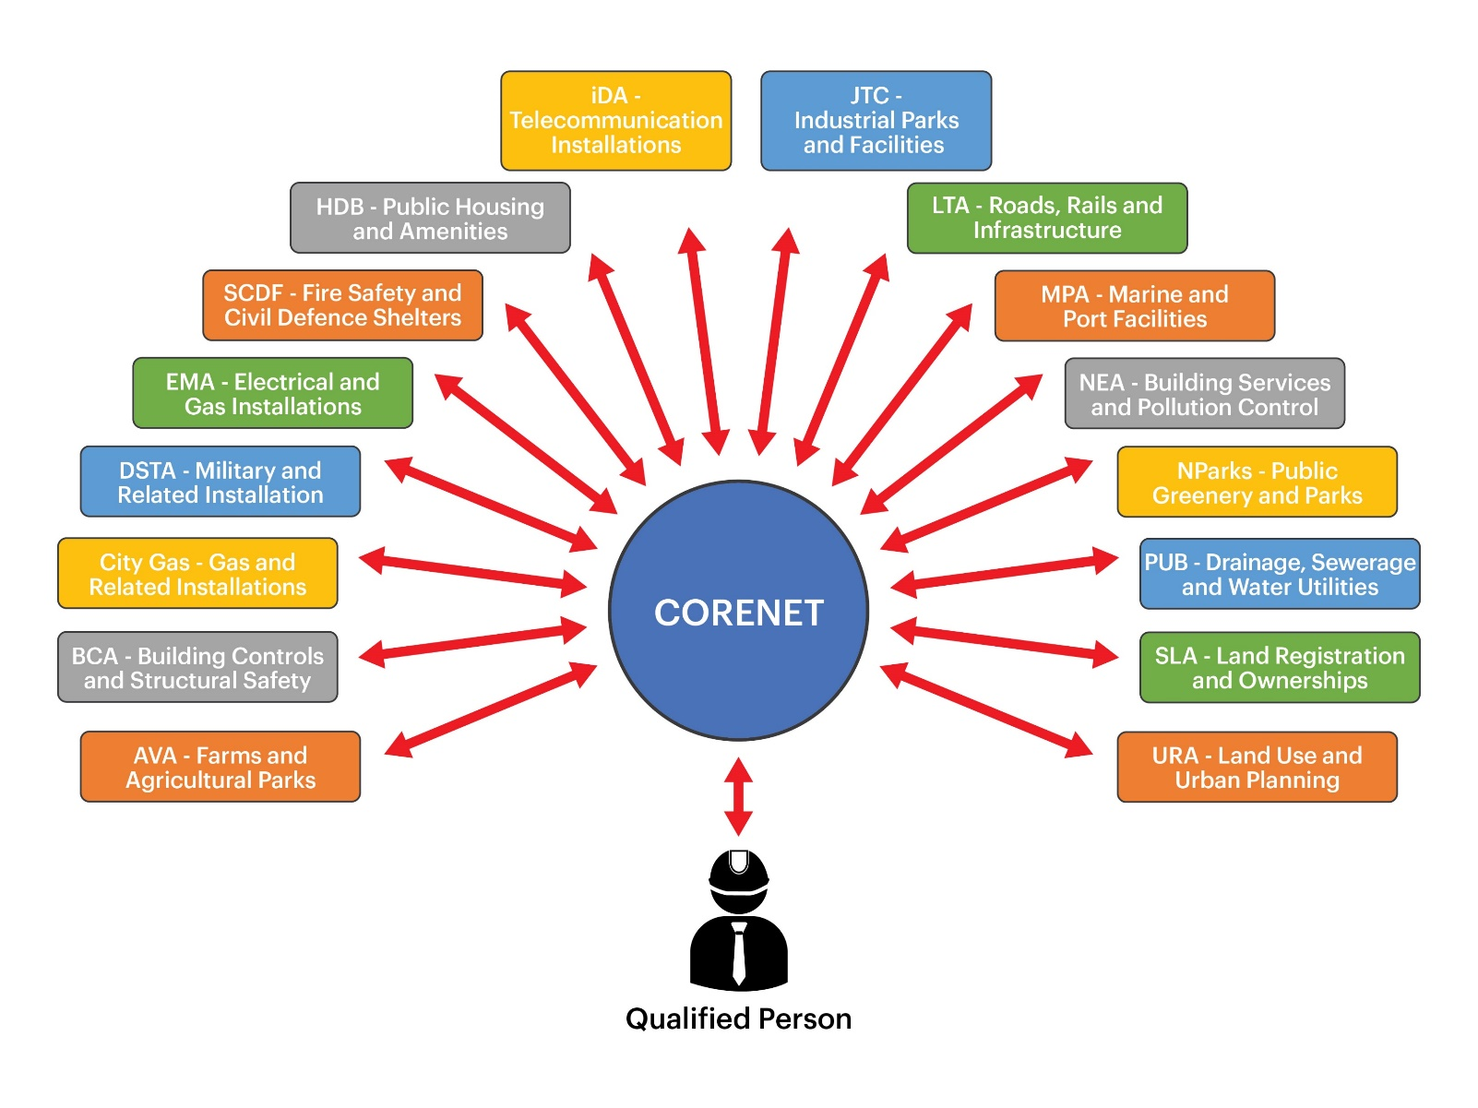
Mạng Xây dựng và Bất động sản
Thiết kế lại quy trình nghiệp vụ cho ngành quản lý xây dựng
Tạo lập và chia sẻ hồ sơ dự án xây dựng và hồ sơ nhân sự liên quan tới từng dự án
Điều phối việc đệ trình và phê duyệt hồ sơ thiết kế công trình với 16 cơ quan, 209 loại hồ sơ, 845 biểu mẫu khác nhau
Hệ thống đi vào khai thác từ năm 2001

Slide 10






Data.Gov.Sg – Dữ liệu chính phủ
Trụ cột Quốc gia thông minh
Cổng thông tin đầu tiên giúp tìm kiếm và truy cập dữ liệu mở chính phủ
  Giúp truy cập thuận tiện vào dữ liệu mở do chính phủ công bố
  Tạo ra giá trị thông qua việc thúc đẩy phát triển ứng dụng
  Đơn giản hoá việc phân tích và nghiên cứu
Tập dữ liệu được xem nhiều nhất
  Bản đồ đường phố địa giới Khu thương mại
  Trụ sở cơ quan chính quyền
  Bản đồ các khu giải trí
  Bản đồ hệ mạng lưới xe điện ngầm
  Bản đồ các khu nghĩa trang
Ra mắt vào tháng Sáu 2011
  Hơn 8600 bộ dữ liệu từ 60 bộ và cơ quan chính phủ
MFA@SG
My Transport
Parking@sg
Police@sg

Slide 11

Khái niệm chính của EDM
Quản lý dữ liệu tổng thể (EDM) là khả năng của tổ chức trong việc xác định, kết hợp, lưu trữ và truy xuất dữ liệu cho
  Vận hành các quy trình và ứng dụng nội bộ
  Cung cấp dịch vụ bên ngoài và liên lạc

Slide 12

Mục tiêu của EDM
Mục tiêu nền tảng là để tạo ra và duy trì sự đảm bảo, tự tin, và tin tưởng trong tất cả các tập hợp dữ liệu
Cung cấp phương pháp tiếp cận hợp lý và chuẩn hóa cho các tổ chức để quản lý và bảo mật tài nguyên dữ liệu của họ

Slide 13
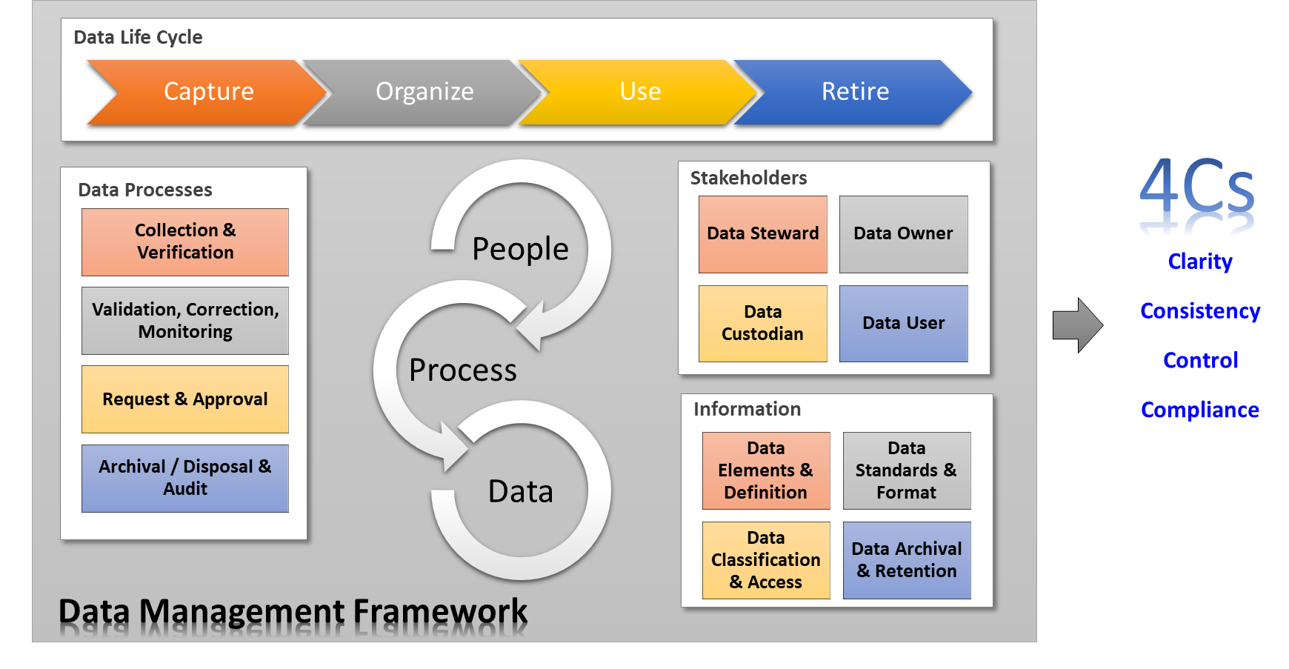
Khung của EDM

Slide 14
Các nguyên tắc chính của Quản lý dữ liệu
Tối ưu hóa lợi ích của tổ chức
  Các quyết định quản lý dữ liệu đem lại những lợi ích tối đa trong toàn bộ tổ chức
Dữ liệu là một tài sản
  Có giá trị đối với tổ chức
Dữ liệu phải được chia sẻ và có khẳ năng truy cập
  Cần thiết để thực hiện các trách nhiệm, cho phép người dùng thực hiện các chức năng của mình
Có các từ điển chung và định nghĩa về dữ liệu
  Nhất quán, dễ hiểu
Độ tin cậy của dữ liệu
  Trách nhiệm giải trình đối với chất lượng dữ liệu

Slide 15
Kiến trúc dữ liệu - Khung chia sẻ dữ liệu toàn Thành phố
Thiết lập danh mục những thứ cần được chia sẻ và giá trị của dữ liệu đó
Cân nhắc về chính sách – tính bảo mật/ PDPA
Cân nhắc tính kỹ thuật – chuẩn bị dữ liệu cho việc chia sẻ
Cân nhắc quá trình vận hành - đảm bảo tính minh bạch và trách nhiệm giải trình, lưu trữ và xử lý dữ liệu

Slide 16
Pham vi của Chiến lược và Quản trị dữ liệu
Cung cấp các hoạt động tư vấn và hỗ trợ Nhóm công tác quản trị dữ liệu của TPHCM áp dụng phương pháp Quản lý dữ liệu tổng thể
Hỗ trợ xây dựng và áp dụng một Khung kiến trúc dữ liệu cho toàn bộ chính quyền thành phố (WOC) cho các sáng kiến của TP

Slide 17
Nội dung chính của các Hội thảo
Hội thảo 1
  Tầm nhìn và Quản trị cho toàn bộ thành phố
  Khung quản lý dữ liệu tổng thể (Enterprise Data Management Framework)
  Các chính sách quản lý dữ liệu
  Vai trò và trách nhiệm
Hội thảo 2
  Kiến trúc dữ liệu để thúc đẩy việc chia sẻ dữ liệu
  Chất lượng dữ liệu và hoạt động cải thiện chất lượng
  Vận hành nền tảng tích hợp và chia sẻ dữ liệu
  Kế hoạch hành động và lộ trình triển khai

Slide 18

Cảm ơn!

